Slide 1
Economia do Desenvolvimento Meio Ambiente Carlos Nuno Castel-Branco Professor Catedrático Convidado cnbranco@iseg.ulisboa.pt | carlos.castelbranco@gmail.com 20-11-2023
Licenciatura em Economia

Slide 2
Estrutura da aula
Existe uma crise ambiental?
Definições
Ego vs Eco: importante, mas apenas parcialmente explicativo (causado por alguma coisa essencial)
O modo de produção
É possível fazer alguma coisa?

Slide 3
Existe uma crise ambiental? Definições
Estamos a falar de quê?
Natureza, a nossa relação com ela, as condições de reprodução da vida.
Mudanças climáticas acontecem naturalmente porque o Planeta é vivo e dinâmico
A questão que nos preocupa, no entanto, é a velocidade, extensão e intensidade dessas mudanças (incapacidade de ajustamento, altos custos sociais), por um lado, e, por outro lado, que a actividade Humana é a principal responsável por essas mudanças. Portanto:
Hipótese 1: Não vamos conseguir adaptar-nos (nem os Humanos, nem o resto da vida natural do Planeta)
Hipótese 2: Não teremos a capacidade de fazer as mudanças necessárias sem desafiarmos a natureza social, económica e política do modo de produção capitalista, e sem abandonarmos a posição egocêntrica sobre o papel do Homem na Natureza
Hipótese 3: Desigualdades profundas entre países, regiões e grupos sociais, no que diz respeito quer à satisfação de necessidades básicas, quer à responsabilidade pela crise, quer ainda à capacidade de ajustamento, inovação e adopção de alternativas e às consequências das medidas de ajustamento – sentido de justiça mas também eficácia e capacidade de articulação e coordenação. Medidas não podem ser universais e iguais para todos num mundo profundamente diferenciado.
Hipótese 4: Aquecimento global e as pandemias e sindemias (sinergia entre os estados de saúde e a organização social

Slide 4
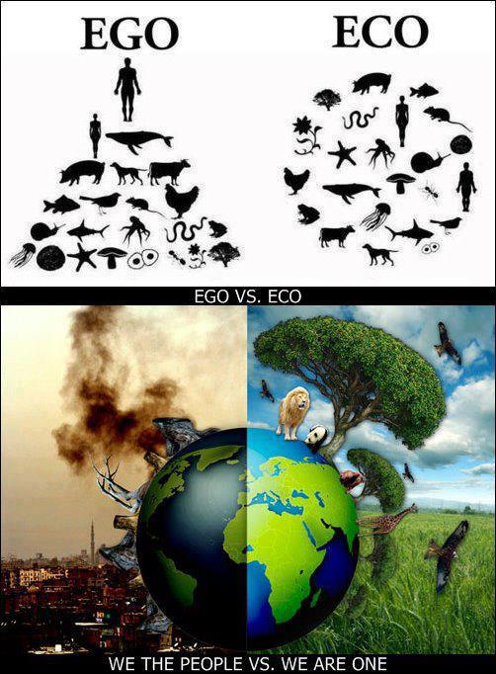
Existe uma crise ambiental? Uma imagem apenas parcialmente explicativa

Slide 5
Existe uma crise ambiental? O modo de produção
Neoliberalismo e as mudanças climáticas: mercados de carbono? A taxa de desconto sobre o futuro (custo de oportunidade de agir hoje)? O mecanismo do preço (incluindo a tributação, que afecta custos)? As janelas de oportunidade dos combustíveis fósseis e suas implicações globais desiguais? As acções individuais e individualistas residuais?
De-growth (decrescimento) como opção: é possível? É necessário? Implicações em face das desigualdades globais?
Capitalismo ⇒ lucro ⇒ valor de troca. Capacidade de destruir as duas fontes de acumulação: a força de trabalho (tensões entre produção e reprodução) e a natureza (exploração ilimitada). Capacidade de afectar o processo evolutivo é uma salvaguarda falsa. Questão central é o modo de produção.

Slide 6
É possível fazer alguma coisa significativa?
Política pública:
Nacional e global
Energética – inovação/substituição: articulação internacional da inovação e adopção, política pública e livre acesso (sem patentes), custos de substituição para economias exportadoras de combustíveis fósseis, etc.
Inovação tecnológica na indústria e na agricultura (poluição/contaminação, redução das emissões, protecção das florestas e biodiversidade, uso de água); novas actividades, como reciclagem
Transportes: urbanos (públicos, em vez de privados?? Fonte de energia) e de longa distância (comboios?? Fonte de energia)
Mudança dos hábitos alimentares, corte em desperdícios
Infraestruturas, formação
Importância de prestar atenção à grande desigualdade entre regiões, países e grupos sociais
Mudanças no comércio internacional (por exemplo, protecção do local)
Superação da base de rentabilidade do capital
Movimentos sociais

